Slide 1


JavaScript进阶（ES6）
---ES6背景知识

Slide 2
背景知识（ES5、ES6）
ECMAScript（ES）是JavaScript的语法标准
ECMAScript的版本（ES5、ES6） - ES5（2009年12月发布） - ES6（2015年06月发布）增加了许多新特性，并解决了很多ES5中的缺陷
如何查看当前环境对ES6的支持情况 - https://ruanyf.github.io/es-checker/index.cn.html - https://kangax.github.io/compat-table/es6/ 和 http://node.green/
遇到兼容问题时如何将ES6转为ES5（http://babeljs.io/）
Notes:
在1995年时，由Netscape公司的Brendan Eich，在网景导航者浏览器上首次设计实现而成。因为Netscape与Sun合作，Netscape管理层希望它外观看起来像Java，因此取名为JavaScript。但实际上它的语法风格与Self及Scheme较为接近。
为了取得技术优势，微软推出了JScript，CEnvi推出ScriptEase，与JavaScript同样可在浏览器上运行。为了统一规格，因为JavaScript兼容于ECMA标准，因此也称为ECMAScript。
发展初期，JavaScript的标准并未确定，同期有Netscape的JavaScript，微软的JScript和CEnvi的ScriptEase三足鼎立。1997年，在ECMA（欧洲计算机制造商协会）的协调下，由Netscape、Sun、微软、Borland组成的工作组确定统一标准：ECMA-262。

Slide 3
JavaScript进阶（ES6）
---ES6中的let与const
---ES6中变量的解构赋值

Slide 4
JavaScript进阶（ES6）
---ES6中的let与const

Slide 5
内容提纲
ES5中的var及其缺陷
ES6中的let与const
let与const的重要特性

Slide 6
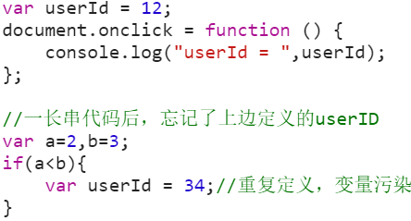
ES5中的var及其缺陷
ES5通过var声明变量（无块作用域，可能造成变量污染）
ES5中变量生命周期解决方案IIFE
参见实例demo01 通过var定义变量及块的解决方案
Notes:
//另外的例子 function f() {
{
var i = 10;
console.log(i);
i++;
}
console.log(i);
}
f();

Slide 7
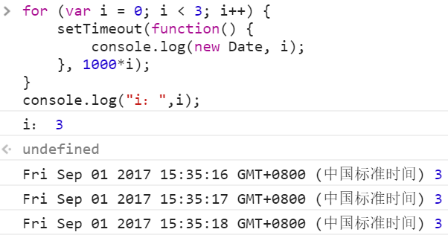
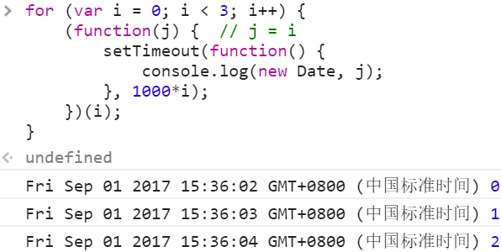
ES5中的var及其缺陷
ES5通过var声明变量（可能造成变量的非期望共享）
参见实例demo02 变量共享问题及IIFE解决方案

Slide 8
内容提纲
ES5中的var及其缺陷
ES6中的let与const
let与const的重要特性

Slide 9
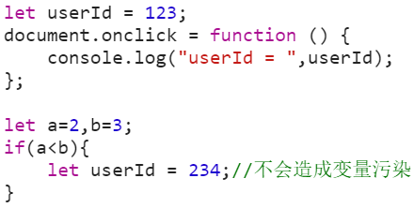
ES6中的let与const
通过let声明变量 - ES6新增了let命令，用于声明变量，用法与var类似 - 其与var的不同在于，用let声明的变量只在 let 命令所在的代码块 { }内有效
参见实例demo03 通过let来声明变量 避免变量污染
Notes:
//另外的例子 function f() {
{
var i = 10;
console.log(i);
i++;
}
console.log(i);
}
f();

Slide 10
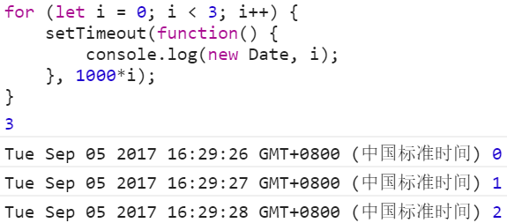
ES6中的let与const
使用let声明变量，可有效避免变量共享缺陷
参见实例demo04 可有效避免变量共享缺陷

Slide 11
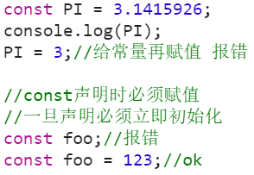
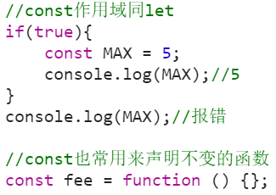
ES6中的let与const
ES6使用const来声明常量，也常用来声明不变的函数
const指向的对象引用不可变，但其属性是可变的
参见实例demo05 const案例

Slide 12
内容提纲
ES5中的var及其缺陷
ES6中的let与const
let与const的重要特性

Slide 13
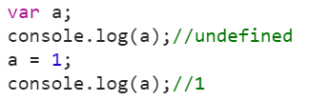
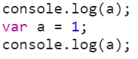

ES6 let变量和const常量的特性--不进行变量提升特性
var的‘声明提升’的特性（声明前可以使用该变量）
用let声明变量时，在声明前不能使用该变量（let不提升）
等价于
=>
参见实例demo06 let、const不提升特性

Slide 14
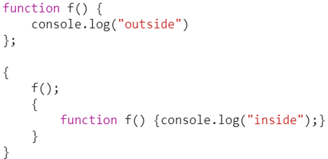
ES6 函数块作用域内提升特性
ES5、ES6中函数提升的不同（注意：ES6中的块）
参见实例demo07 ES6中的函数提升特性

Slide 15
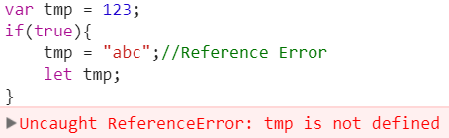
ES6 let变量和const常量的特性--暂时性死区特性
暂时性死区（temporal dead zone）特性 - 只要块级作用域内存在let，它所声明的变量就“绑定”在这个区域，不再受外部影响 - let对这个块从一开始就形成了封闭的作用域，凡是在声明之前使用该变量，就会报错
var可以声明重名变量，let和const则不可以
typeof 将不再是绝对安全的操作（参见实例），养成良好习惯，在使用变量之前定义变量
参见实例demo08 let、const暂时性死区特性
Notes:
//另外的例子 function f() {
{
var i = 10;
console.log(i);
i++;
}
console.log(i);
}
f();

Slide 16
总结
ES5中的var及其缺陷
ES6中的let与const
let与const的重要特性

Slide 17

Thank You！

Slide 18
JavaScript进阶（ES6）
---ES6中变量的解构赋值

Slide 19
内容提纲
数组、对象的解构赋值
字符串、数字的解构赋值
函数参数的解构赋值
解构赋值的常见应用及注意事项

Slide 20
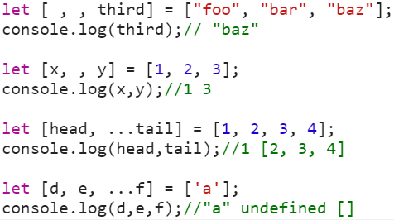
数组、对象的解构赋值
什么是解构赋值（Destructuring） - ES6允许按照一定模式，从数组和对象中提取值，对变量进行赋值，这被称为解构赋值 - 这种写法属于“模式匹配”，只要等号两边的模式相同，左边的变量就会被赋予对应的值
数组的解构赋值
参见实例demo09 数组的解构赋值

Slide 21
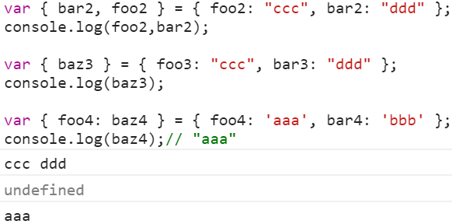
数组、对象的解构赋值
对象的解构赋值
解构赋值时，左侧为键值对时
要注意键值对赋值时的对应关系
如果是键值对的情况，键只用于匹配，真正赋给的是对应的值
参见实例demo10 对象的解构赋值

Slide 22
内容提纲
数组、对象的解构赋值
字符串、数字的解构赋值
函数参数的解构赋值
解构赋值的常见应用及注意事项

Slide 23
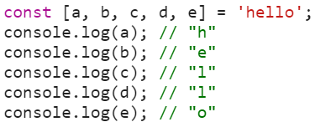
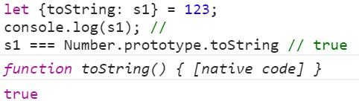
字符串、数字的解构赋值
字符串的解构赋值
数字的解构赋值
解构赋值的规则是，只要等号右边的值不是对象，就先将其转为对象
思考：左侧123改为true，结果如何？
参见实例demo11 字符串、数字的解构赋值

Slide 24
内容提纲
数组、对象的解构赋值
字符串、数字的解构赋值
函数参数的解构赋值
解构赋值的常见应用及注意事项

Slide 25
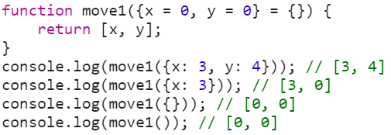
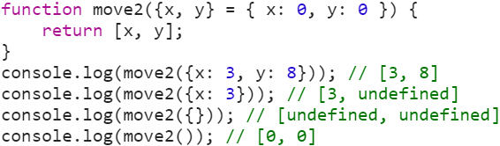
函数参数的解构赋值
参数的解构赋值 案例一
参数的解构赋值 案例二
参见实例demo12 函数参数解构赋值

Slide 26
内容提纲
数组、对象的解构赋值
字符串、数字的解构赋值
函数参数的解构赋值
解构赋值的常见应用及注意事项

Slide 27

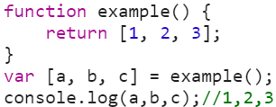
解构赋值的常见应用 一
交换变量（写法简洁，语义清晰）
从函数中返回多个值 - 函数只能返回一个值，如果要返回多个值，只能将它们放在数组或对象里返回 - 有了解构赋值，取出这些值就非常方便
参见实例demo13 解构赋值的常见应用

Slide 28

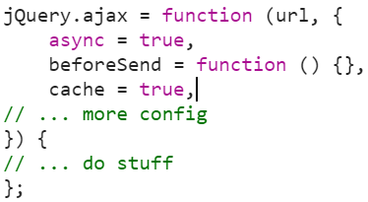
解构赋值的常见应用 二
提取JSON数据
给函数指定默认参数
参见实例demo14 解构赋值的常见应用

Slide 29
解构赋值的注意事项（括号问题）
对于编译器来说，一个式子到底是模式，还是表达式，没有办法从一开始就知道，必须解析到（或解析不到）等号才能知道
由此带来的问题是，如果模式中出现圆括号怎么处理，ES6的规则是，只要有可能导致解构的歧义，就不得使用圆括号
建议只要有可能，就不要在模式中放置圆括号
参见实例demo15 解构赋值的圆括号问题

Slide 30
Thank You！

Slide 31
作业
复习本章的课件和练习
阅读ES6 标准入门的1-3章

